Slide 1
Projekt Systementwicklung & Projekt Multimedia WS 20/21

Slide 2
Gliederung
Ausgangssituation
Hauptziel
Gruppen- und Rollenverteilung
Kommunikationsmittel und Kommunikation zwischen den Teams
Workflow
Projektarchitektur
Präsentation Team Graphics
Präsentation Team Simulator
Präsentation Team Tracking
Präsentation Team Game
Schwierigkeiten und deren Lösungen
Fazit

Slide 3
Ausgangssituation
Einarbeitung der gesamten Projektgruppe in C#, Unity, Git, sowie in das vorhandene Projekt
Übernahme des Discord Server der vorangegangen Gruppe
Erarbeitung eines Hauptziels
Aufteilung der Mitglieder in die einzelnen Teams und Rollen
Einrichtung des Git-Repositories

Slide 4
Hauptziel
die Anwendung soll performanter, stabiler und von der Architektur her besser abtrennbar sein
Hintergrund:
Anwendung soll auch noch von Nutzen sein, selbst wenn Projekt wieder vor Ort stattfindet

Slide 5
Gruppen- und Rollenverteilung
Position | Person
Product Owner | Carolin Hochmuth
Head-of-Tech | Julian Manß
Scrum Master (Graphics) | Laure Hontabat-Franky
Team Graphics | Florian Grimm, Sebastian Schachner, Laure Hontabat-Franky
Scrum Master (Simulator) | Özlem Aydin
Team Simulator | Megi Grabocka, Ivan Duckov, Seda Erdogan,Carolin Hochmuth, Özlem Aydin

Slide 6
Gruppen- und Rollenverteilung
Position | Person
Scrum Master (Tracking) | Julian Manß
Team Tracking | Christoph Meyer, Julian Manß
Scrum Master (Game) | Samia Bouguar
Team Game | Abdurrahmen Yigen, Lorik Gashi, Leon Schrabeck, David Bahcecioglu, Domenico Spadavecchia, Samia Bouguar
Gitlab Maintainer | Christoph Meyer, Julian Manß

Slide 7
Kommunikationsmittel und Kommunikation zwischen den Teams
Kommunikationsmittel:
WhatsApp
Discord
Gitlab
BBB
Kommunikation zwischen den Teams:
durch hohe Anzahl an Kommunikationsschnittstellen geringes Aufkommen von Missverständnissen
die Missverständnisse die aufgekommen sind konnten immer noch rechtzeitig erkannt und zwischen den Teams geklärt werden

Slide 8
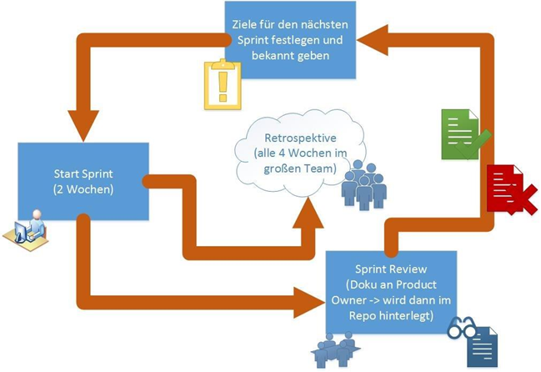
Workflow

Slide 9
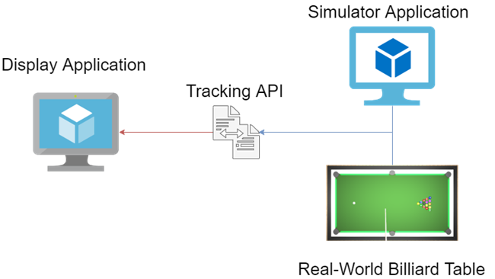
Projektarchitektur

Slide 10
Team Graphics
Florian Grimm, Laure Hontabat-Franky, Sebastian Schachner
Notes:
Unser Aufgabenbereich war die graphische Darstellung des Spiels. Dabei haben wir uns um die Modelle, Texturen und Sounds der Spielelemente gekümmert.
Wir haben als Team Bedürfnisse der anderen Teams umgesetzt und haben unsere GUI dort eingebaut und angepasst wo es notwendig war.

Slide 11
Unsere Ziele
Hauptziel: Benutzbare 3D Modelle und funktionierende GUI
3D Modelle:
aus altem Projekt extrahieren und aufbereiten
in realistischer Größe einfügen
benötigten Modellen mittels Blender erstellen
Finden geeigneter Texturen und Beleuchtung einstellen
GUI:
Designen und implementieren
Funktionalitäten auf Basis der Bedürfnisse der Teams umsetzen
Musik:
Musik und Effekte finden und einbinden
Notes:
DAS HATTEN WIR VOR:
Unser Hauptziel war: Benutzbare 3D Modelle und funktionierende GUI.
Haben wir aufgeteilt in Unterpunkte und kleinere Ziele (auf der Folie).
Die Funktionalität der GUI wurde flexibel während des Projekts verändert und angepasst.

Slide 12
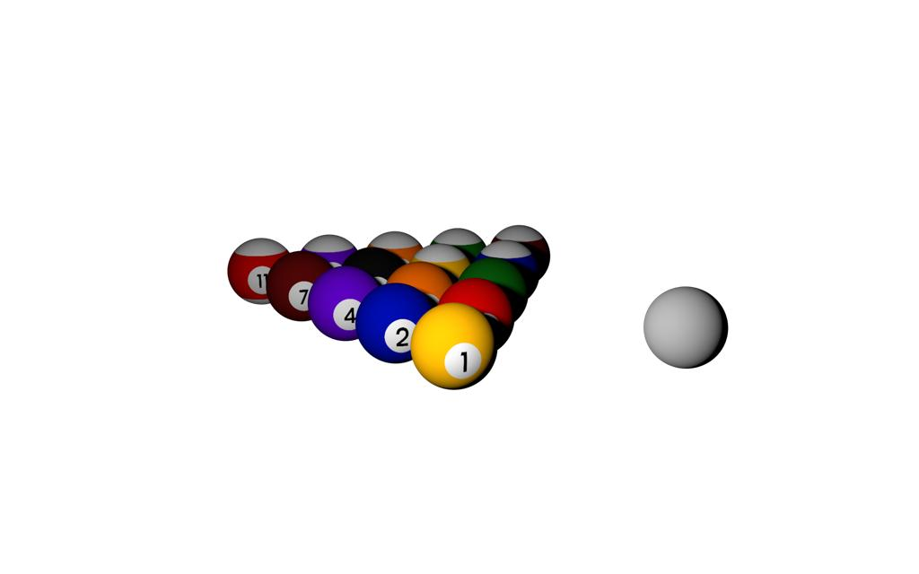
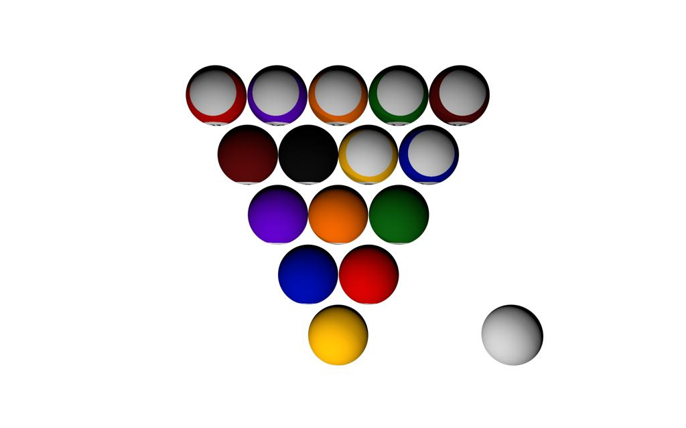
Beispiel: Modelle und Texturen

Slide 13
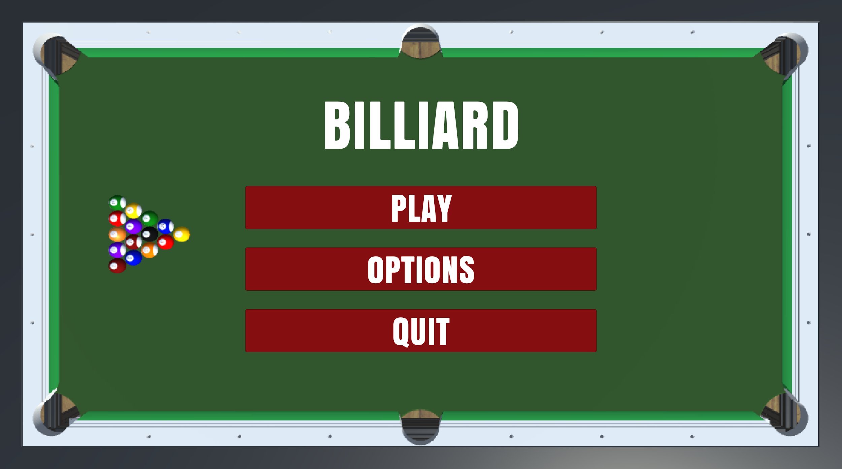
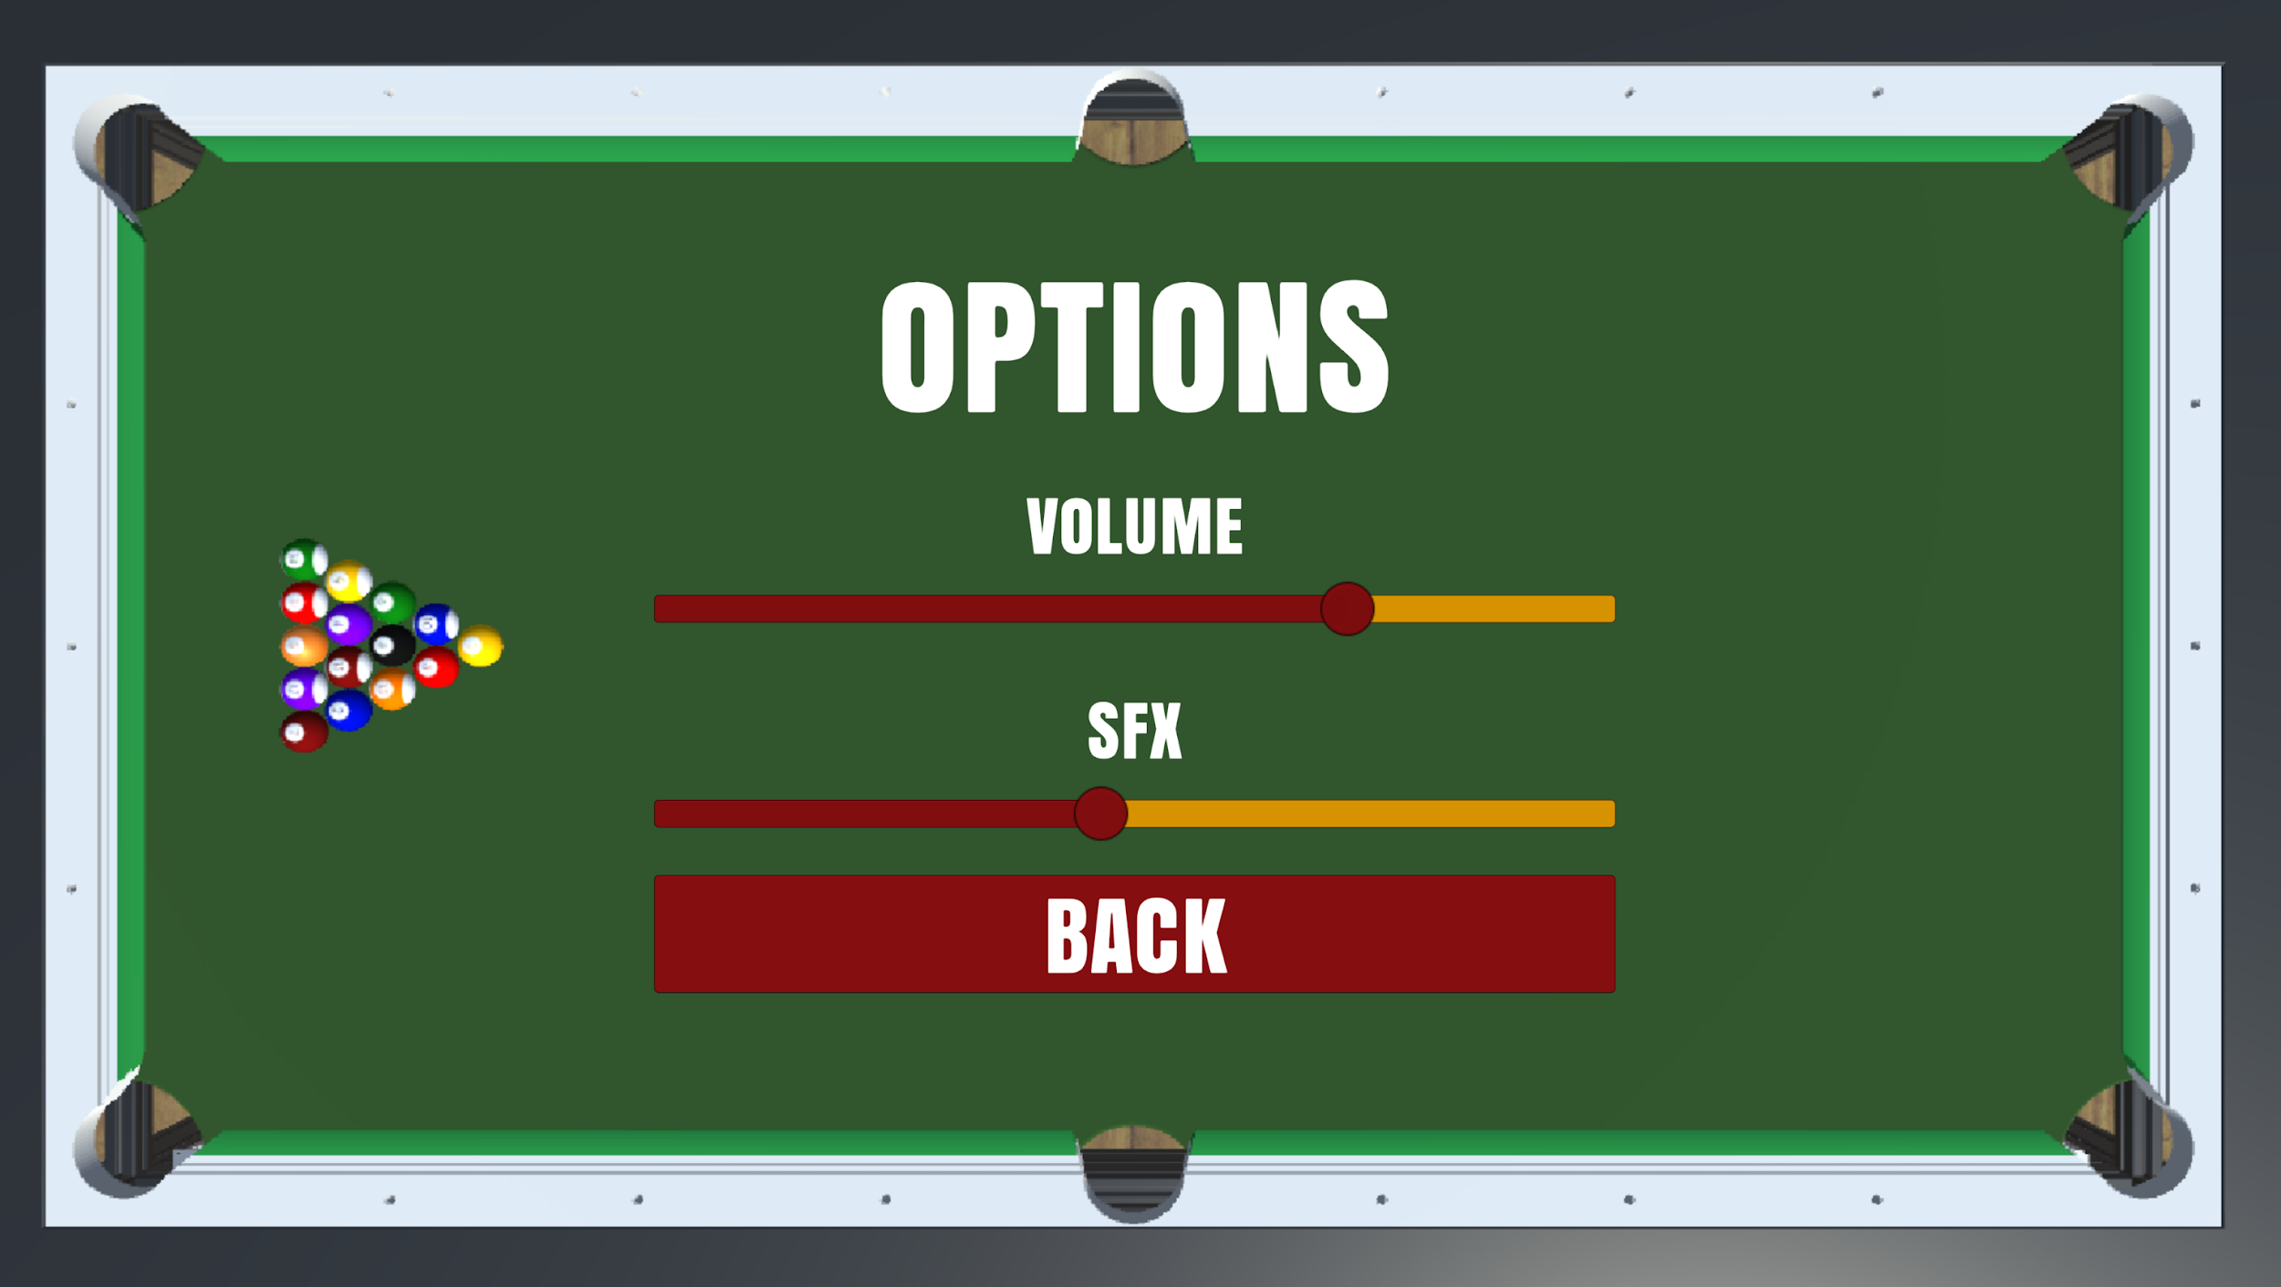
Skripte
GUI-Elemente mit eingebundenen Skript:
Hauptmenü
Volumenregler
Soundeffekte
Hintergrundmusik
Button Soundeffekte
Spielstart
Neustart
Notes:
DAS HABEN WIR GEMACHT:
Wir haben mehrere Skripte für folgende GUI Elemente dokumentiert. (Kurz ansprechen was in diesen Skripten passiert)
So sieht unser GUI Design aus

Slide 14
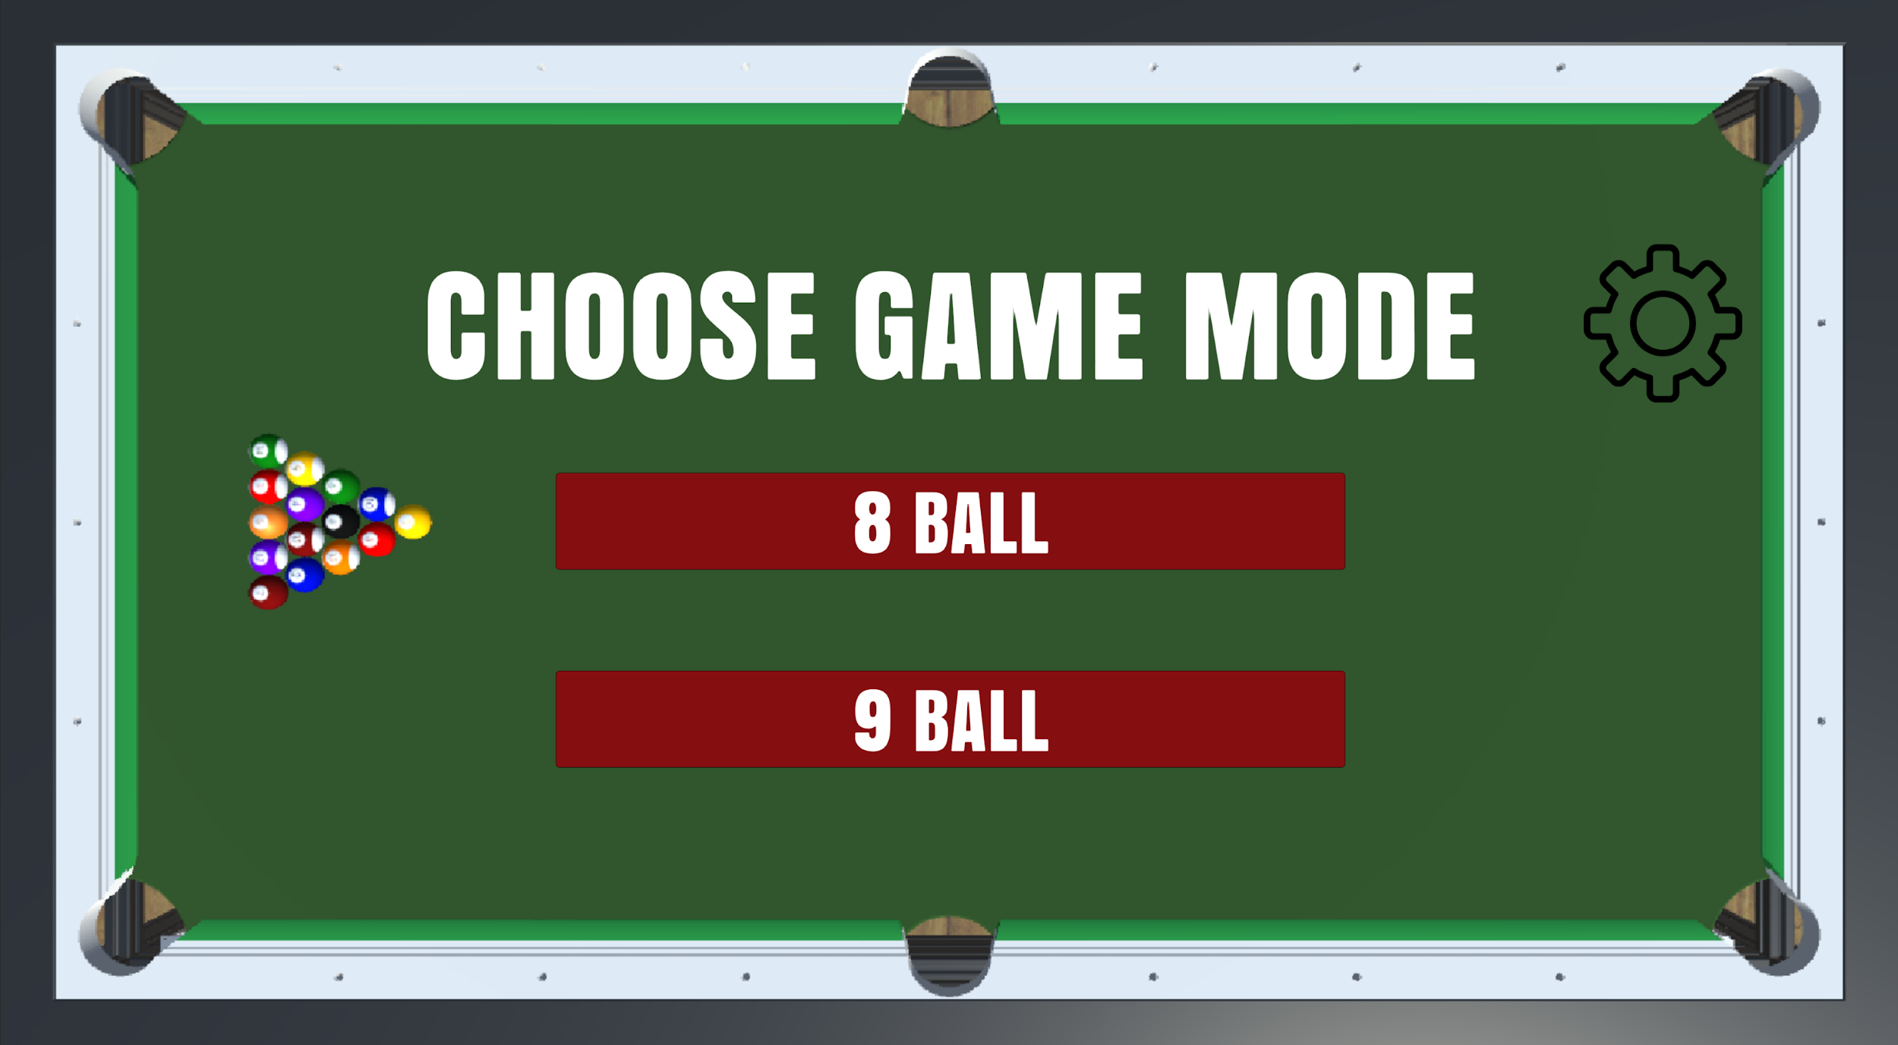
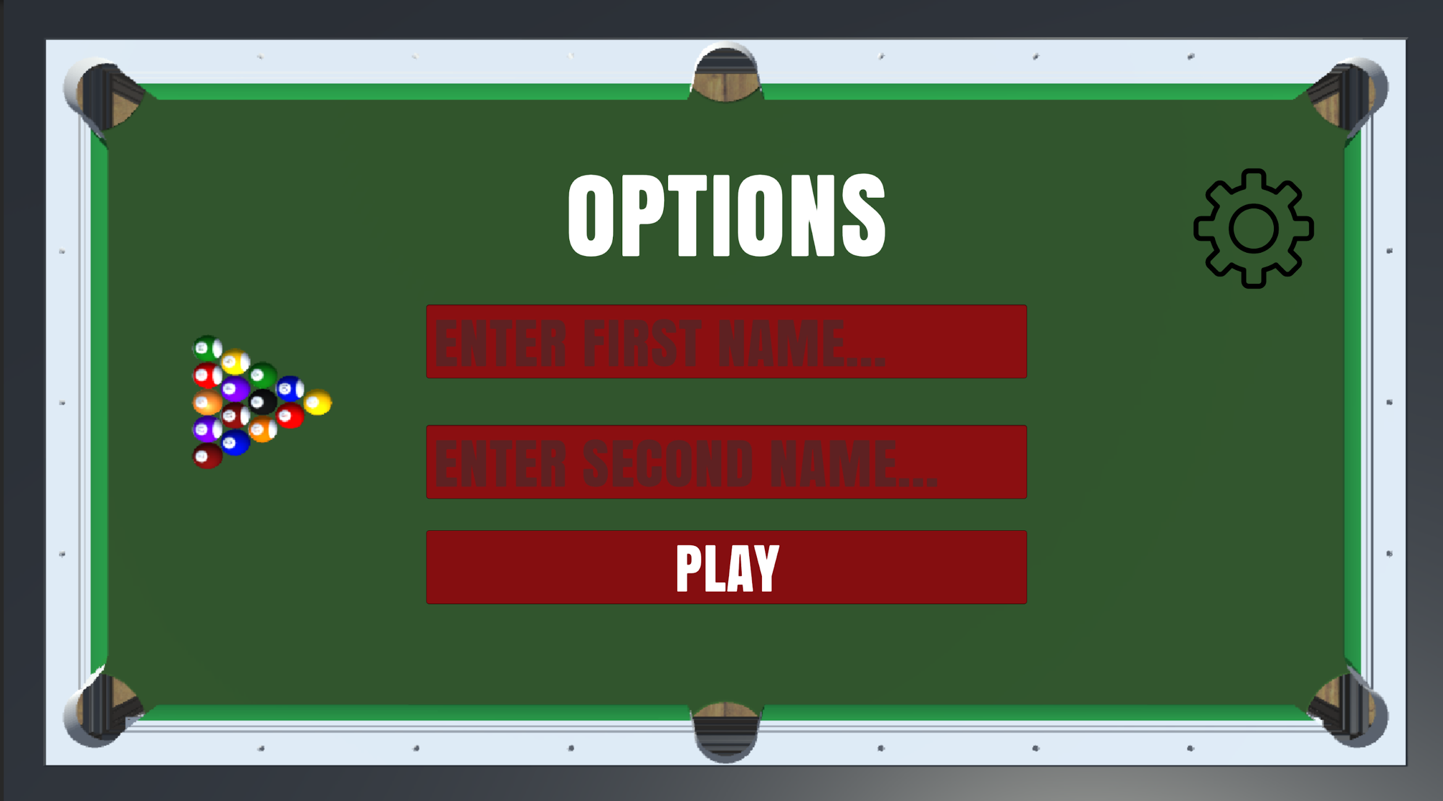
Weitere GUI-Elemente

Slide 15
Typischer Ablauf der Sprints
Zielsetzung für den Sprint innerhalb des Teams
Was ist momentan wichtig?
Was brauchen die anderen Teams?
Was schaffen wir in zwei Wochen?
Aufgabenverteilung innerhalb des Teams
Kurzes Review nach ersten Woche, gegebenenfalls Ziele anpassen
Was wurde bis jetzt geschafft?
Was fehlt und ist es noch machbar?
Tag vor Stand-Up, letztes Update

Slide 16
Weitere Ziele für die Zukunft
Erweitern des Sound Designs
Sound beim Einlochen einer Kugel
Sound bei Gewinn, Foul, usw...
Visuelle Repräsentation von Ereignissen
Blaues Licht beim Einlochen einer Kugel
Animation bei Gewinn
Erweitern der GUI:
für weitere Spiel Modi
Darstellung einer Bestenliste

Slide 17
Team Simulator
Carolin Hochmuth, Seda Erdogan, Özlem Aydin, Ivan Dukov, Megi Grabocka

Slide 18
Unsere Ziele
Kernziel: Simulation aller Elemente eines virtuellen
Billard-Tisches
Physics:
Objekteinstellungen setzen
Schussstärke und Löcher implementieren
Pfeil mit Winkelberechnung
Kö an weisse Kugel anheften
Umpositionieren der Kugeln durch Rechtsklick
Schönheits Details der Spielumgebung

Slide 19
Kommunikation und Ausgangssituation
Kommunikation innerhalb des Teams
Treffen mind. 2 mal die Woche
Keine Aufteilung der Aufgaben; alle Ziele des Sprints wurden zusammen gelöst
Sehr gute Zusammenarbeit
Offene Kommunikation über Probleme und Terminabsprache
Ausgangssituation
Vorhandene Projektstruktur untersucht
In den vorhandenen alten Code einarbeiten
Altes Projekt als Inspiration verwendet

Slide 20
Entwicklungsweg
Recherche - Unity, Spielregeln, Codebasis
Tisch/Kö/Kugeln - Verhältnis einstellen
Reset der ganzen Szene und der Kugeln
Drag n` Drop der eingelochten Kugeln
1.
3.
5.
7.
2.
4.
6.
8.
Paper Prototype/ Modellierung des Simulators
Schussstärke und Kollisionen
Rotation des Kö’s an der weißen Kugel
Schönheits Details der Szene

Slide 21
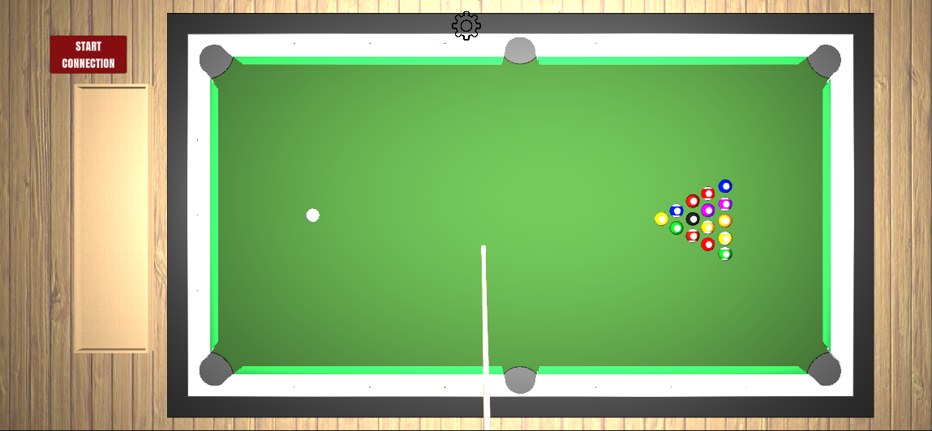
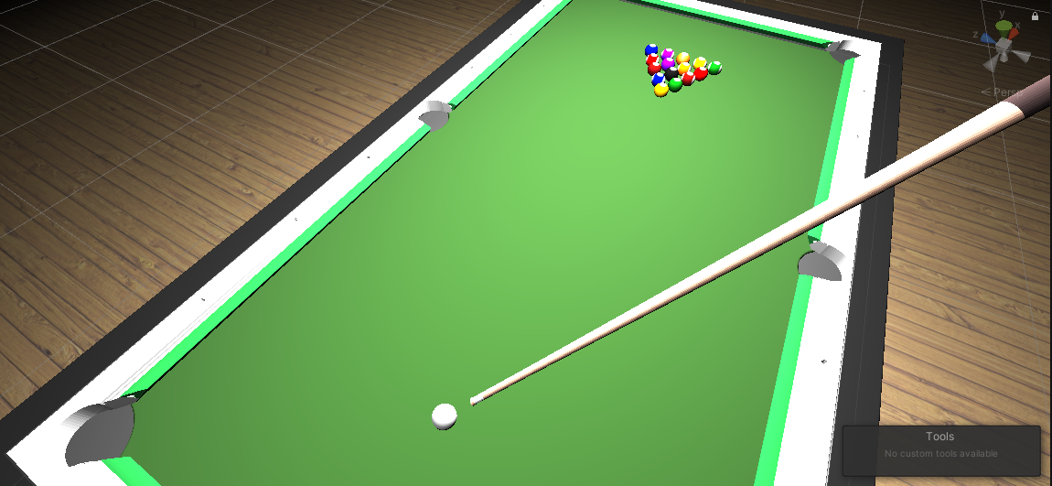
Simulator Endergebnis
Notes:
Bilder erklären was man sieht

Slide 22
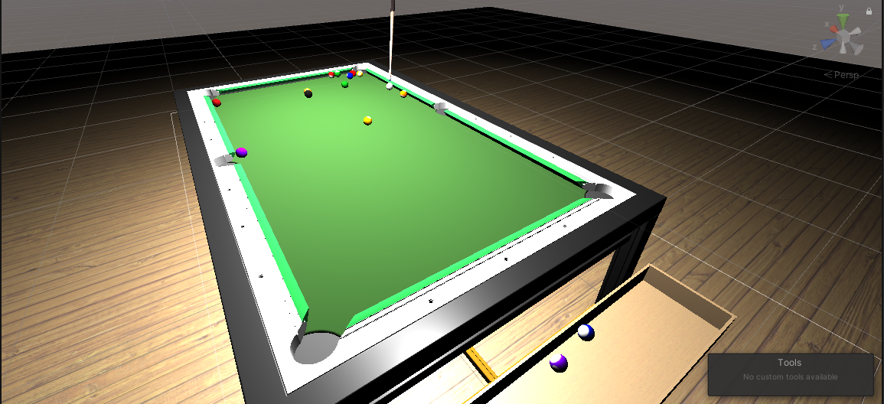
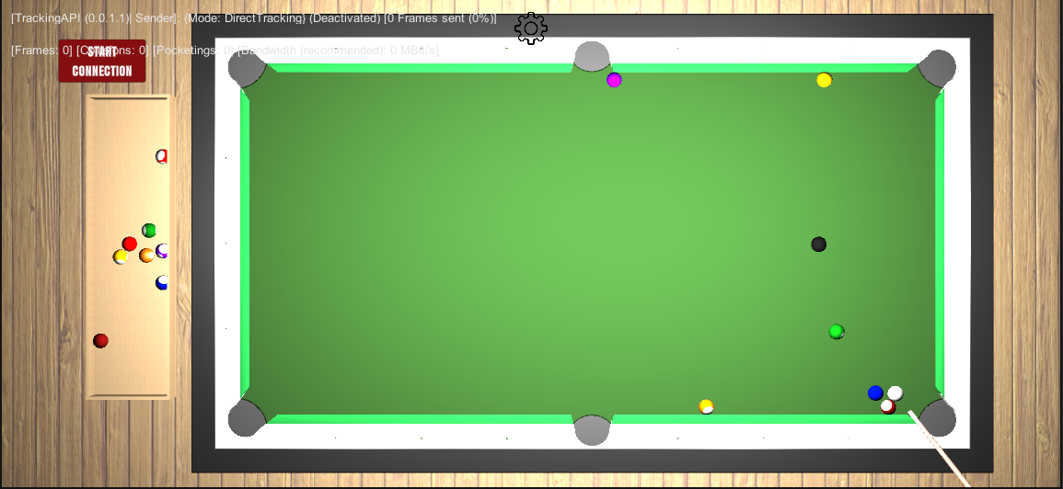
Simulator Endergebnis

Slide 23
Weitere Ziele für die Zukunft
Physics
Winkelberechnung für den Aufprall der weißen Kugel mit Bande
Winkelberechnung für den Aufprall der weißen Kugel mit den anderen Kugeln
Schönheits Details der Spielumgebung verbessern
Implementieren einer Anzeige für diese Winkelberechnungen zur Anzeige des Weges den die weiße Kugel nehmen wird
neue physikalische Einstellungen für ein besseres Rollverhalten der Kugeln
Ladebalken für die Schussstärke

Slide 24
Präsentation
Team_Tracking

Slide 25
Gliederung
Unser Team & Kommunikation
Aufgabenstellung & Ziele
API-Konzept
Tracking Data Serialisierung
Tracking Core Ablauf
Unity Extensions
Probleme & Aufgaben für die Nachfolger

Slide 26

Unser Team & Kommunikation
zwei Leute
intern alles gemeinsam bearbeitet, wenig Aufteilung

Slide 27
Aufgabenstellung
&
Ziele

Slide 28
Aufgaben & Ziele
Datenübertragung zwischen Simulator/Billiardtisch und Spiellogik
Tracking Data Konzeption
Tracking des Simulators/Billiardtisch
Gamestatusupdate

Slide 29
API Konzept

Slide 30
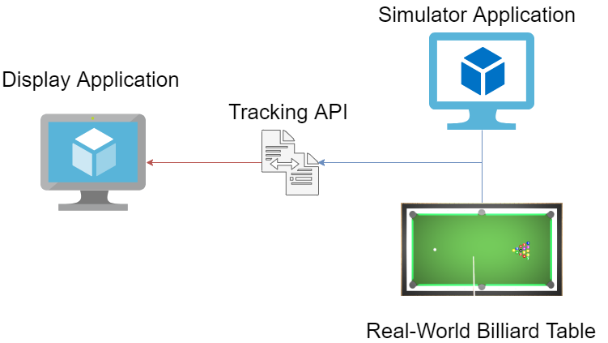
API Konzept

Slide 31
Tracking Data Serialisierung

Slide 32
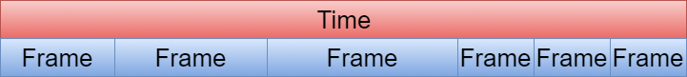
Tracking Data Serialisierung

Slide 33
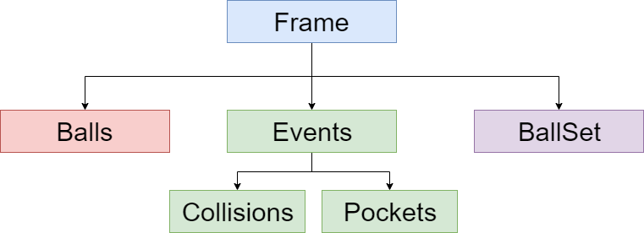
Tracking Data Serialisierung

Slide 34
Tracking Core Ablauf

Slide 35
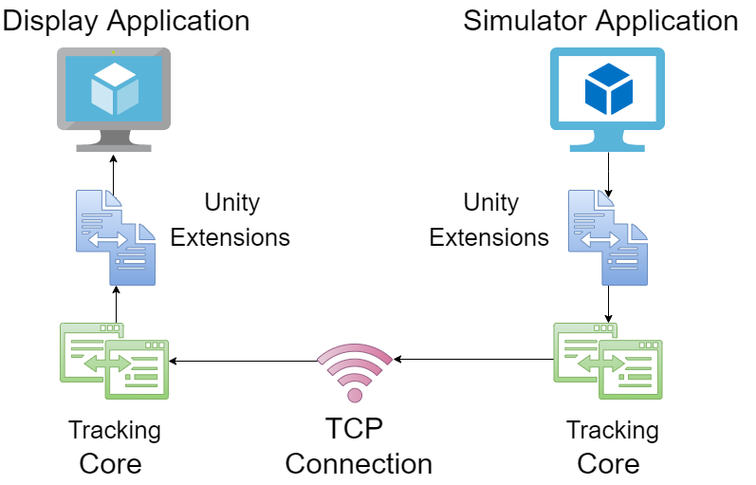
Tracking Core Ablauf

Slide 36
Unity Extensions

Slide 37
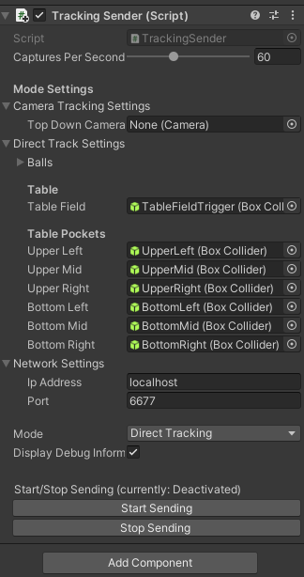
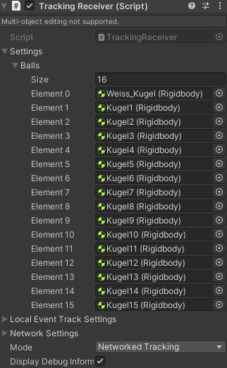
Unity Extension

Slide 38
Probleme & Aufgaben für die Nachfolger

Slide 39
Aufgaben für die Nachfolger
Aufgaben für die Nachfolger:
Tracking anhand von Bilddaten
Performance improvements

Slide 40
Team Game
Samia Bouguar
Domenico Spadaveccia
Abdurrahman Yigen
David Bahcecioglu
Leon Schrabeck
Lorik Gashi

Slide 41
Gliederung
Ziele
Kommunikation
Funktionsweise des Spiels
Projektaufbau
Sprints
Schwierigkeiten/Lösungen
Offene Aufgaben

Slide 42

Ziele
Implementieren der ...
Spielmodi 8- (& 9-) Ball Pool
Spiellogik
Regeln
Konsequenzen

Slide 43


Kommunikation
Stand angeschaut → Aufwand festgestellt → aufgeteilt
Sowohl gemeinsames Arbeiten als auch Einzeln
Bei Problemen immer jemand parat
Interne Kommunikation lief gut
Vereinzelte Missverständnisse zwischen den Teams

Slide 44
Funktionsweise des Spiels
Pro Frame wird überprüft, ob die Bälle stehen
Wenn alle Bälle stehen bleiben, gilt eine Runde als beendet
Nach jeder Runde werden alle implementierten Regeln geprüft
Je nach Regelverstoß wird die schwerste Konsequenz ausgeführt

Slide 45
Projektaufbau

Slide 46
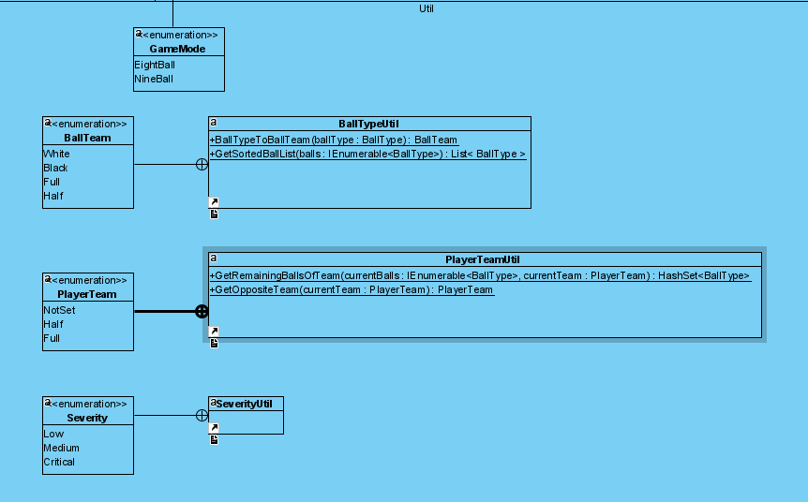
Util

Slide 47
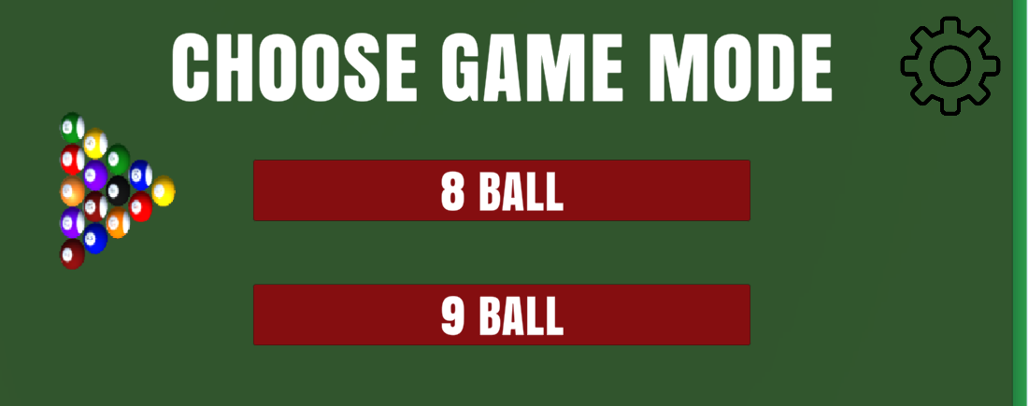
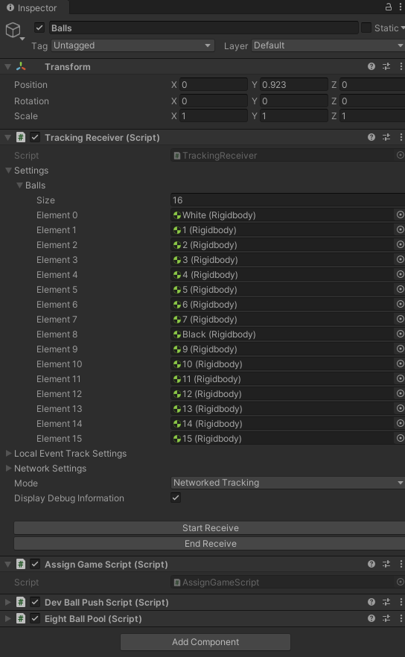
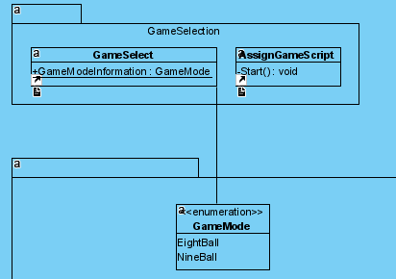
Game Selection

Slide 48
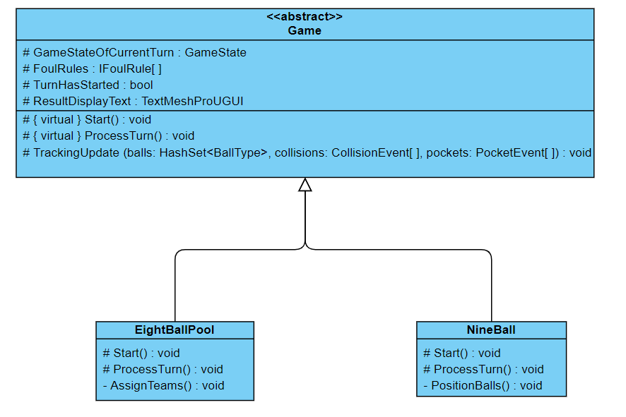
Game

Slide 49
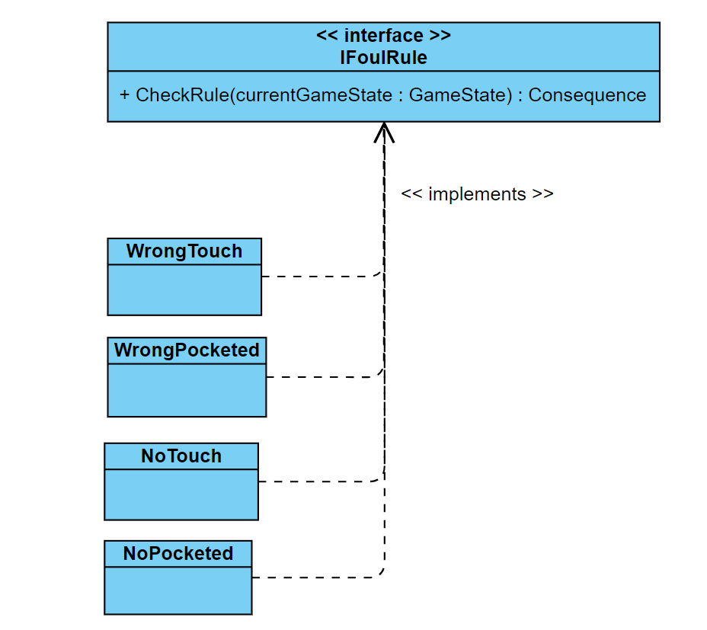
FoulRule

Slide 50
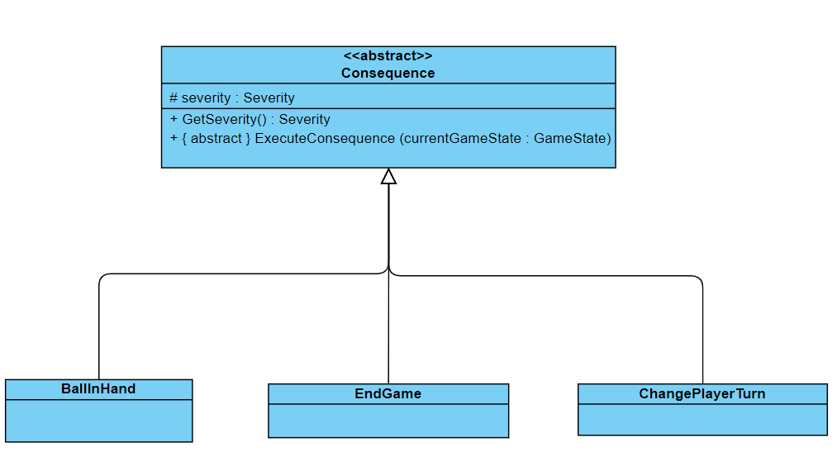
Consequence

Slide 51
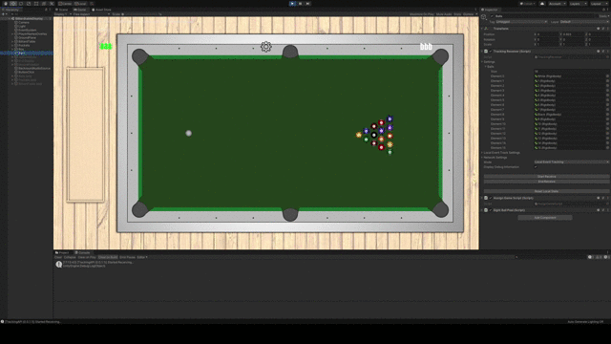
Beispiel

Slide 52

Beispiel

Slide 53

Sprints
Sprint 1
Refactoring des vorhandenen Codes der Vorgänger
Vorhandener Code schwer wartbar
Entscheidung zur Implementierung neues Codes
Sprint 2
Billardtisch und Bälle in Unity aufgesetzt
Kollisionserkennung, Debug-Funktion implementiert
Sprint 3
Spiellogik implementiert
Code-Struktur bestimmt
8-Ball-Pool implementiert
Sprint 4
Spielauswahl, Namensvergabe
Bugfix & Refactoring 8-Ball
Sprint 5
Implementierung Schnittstelle
Implementierung 9-Ball

Slide 54
Offene Aufgaben
Spiel:
Bandenregeln
Turnier Regeln
Trickshot Modus
Custom Spielmodus (Mit selbst gewählten Regelset)
Code Qualität:
Refactoring (Util Klassen durch konkrete Klassen ersetzen usw.)
Bugs fixen
Tests schreiben

Slide 55
Schwierigkeiten und deren Lösungen
Probleme | Lösungen
Missverständnisse bei Besprechungen mit anderen Teams | Interne Absprache der Verantwortungen Hilfestellung durch Product Owner
Aufwandsschätzungen / Festlegen realistischer Sprint Ziele | Story Points wurden mit jedem Sprint immer genauer durch Vergleichen der Aufwandsschätzungen aus dem vorherigen Sprint → Planning Poker
Teamgrößen teilweise zu unterschiedlich Tracking Team zu klein für alle Funktionalitäten | Im nächsten Projekt mehr auf den Aufwand für die jeweiligen Gruppen achten → nicht nur auf die Fähigkeiten der Mitglieder

Slide 56
Fazit
Das Hauptziel wurde erfolgreich erreicht! :)
Absolut wichtig sind:
offene und respektvolle Kommunikation
eine gute Projektstruktur
eine gute Projektdokumentation
Projektstruktur und Projektdokumentation immer komplett transparent zugänglich halten für das gesamte Team
Missverständnisse treten in jedem Projekt auf doch mit einer guten Kommunikation lassen sich diese frühzeitig erkennen und beheben.

